Slide 1
8. Modelová rozdělení pravděpodobnosti, popisné statistiky
Rozdělení pravděpodobnosti
Normální rozdělení jako statistický model
Přehled a aplikace modelových rozdělení
Popisné statistiky

Slide 2
Anotace
Klasickým postupem statistické analýzy je na základě vzorku cílové populace identifikovat typ a charakteristiky modelového rozdělení dat, využít jeho matematického modelu k popisu reality a získané výsledky zobecnit na hodnocenou cílovou populaci.
Využití tohoto přístupu je možné pouze v případě shody reálných dat s modelovým rozdělením, v opačném případě hrozí získání zavádějících výsledků (neparametrické statistiky).
Nejklasičtějším modelovým rozdělením, od něhož je odvozena celá řada statistických analýz je tzv. normální rozdělení, známé též jako Gaussova křivka.

Slide 3
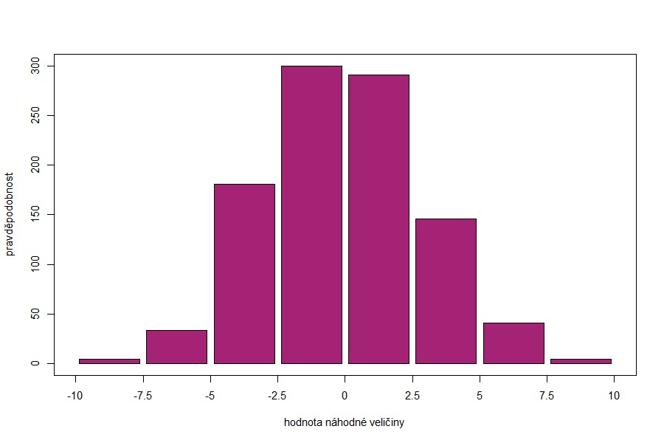
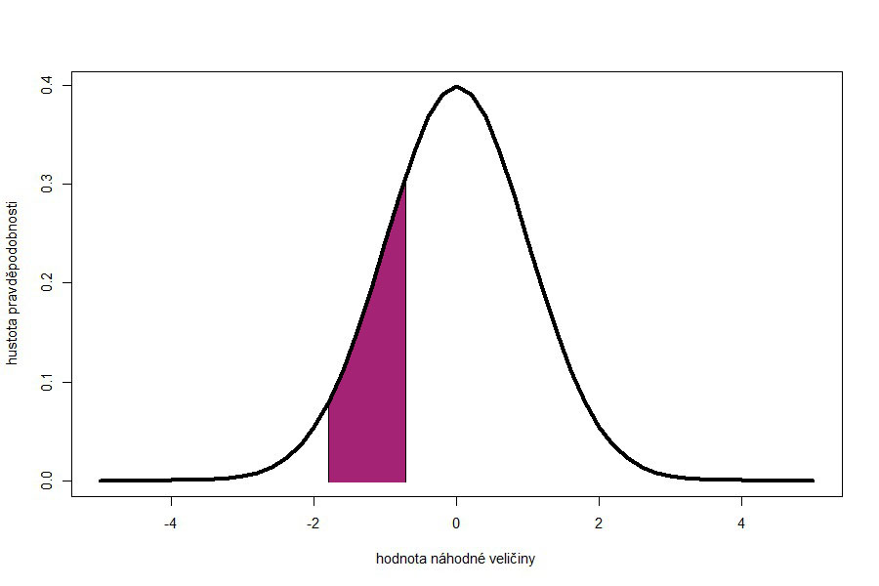
Rozdělení (rozložení, distribuce) pravděpodobnosti (dat)
Funkce přiřazující intervalu hodnot náhodné veličiny pravděpodobnost (obecně), resp. přiřazující hodnotě náhodné veličiny určitou hustotu pravděpodobnosti (derivace pravděpodobnosti podle náhodné veličiny).
V případě diskrétní náhodné veličiny lze ztotožnit intervaly s konkrétními hodnotami a tvrdit, že rozdělení pravděpodobnosti přiřazuje jednotlivým hodnotám přímo pravděpodobnost.

Slide 4
Rozdělení (rozdělení, distribuce) pravděpodobnosti (dat)
Rozdělení pravděpodobnosti pro spojité a diskrétní náhodné veličiny se liší (páry podobných rozdělení).
Každá náhodná veličina má určité rozdělení, které může a nemusí být známé (plyne z definice náhodné veličiny).
Rozdělení je určeno charakteristickými parametry. Jejich typ a počet se liší na základě komplexity rozdělení:
  průměr,
  rozptyl,
  špičatost,
  šikmost aj.
Při analýze určujeme výběrové parametry, které nejsou totožné s reálnými parametry rozdělení.

Slide 5
Rozdělení hodnot jako model:
Normální rozdělení
ϕ(x)
N (μ,σ)
μ
x
z =
x - μ
σ
Standardizovaná forma
ϕ(z)
N (0,1)
Tabelovaná
podoba
z
0

Slide 6
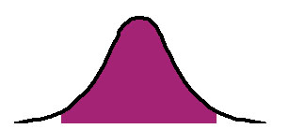
Parametry charakterizující normální rozdělení a jejich význam
E (x) ~ x ~ μ
D (x) ~ s² ~ σ²
ϕ(x)
x
a)
μ ~ x
průměr - ukazatel středu
průměr
medián
c)
σ ~ s
směrodatná odchylka
b)
σ² ~ s²
rozptyl
Pravidlo ± 3s
d)
koeficient variance
xi
μ
x

Slide 7
Rozptyl není univerzálním ukazatelem variability
Σ(x_{i} – x)²
n - 1
s² =
x_{i} x x_{i}
Data nejsou normálně rozdělena.
Ţ neúměrně zvýší s²
x
Rozptyl a směrodatná odchylka jsou citlivé na odlehlé hodnoty (nemají vhodný význam pro jiné než normální rozdělení).

Slide 8
Normální rozdělení jako model
I. Použitelnost modelu
A) X: spojitý znak - hmotnost jedince (myši)
1,2; 1,4; 1,6; 1,8; 2,0; 2,4; 3,8
n = 7 opakování
Kolmogorov-Smirnov: p=n. s.
Liliefors: p<1,000
Shapiro-Wilks: p=0,1307
medián = 1,8
průměr =
rozptyl (s²) =
sm. odchylka (s) =
?
Je předpoklad normálního rozdělení oprávněný ?
Jaký předpokládáte možný rozsah hodnot tohoto znaku ?
?

Slide 9
Normální rozdělení jako model
I. Použitelnost modelu
B) X: spojitý znak - hmotnost jedince (myši)
1,2; 1,4; 1,6; 1,8; 2,0; 2,2; 2,4; 3,8; 8,9
n = 9 opakování
Kolmogorov-Smirnov: p<0,200
Liliefors: p<0,010
Shapiro-Wilks: p<0,001
medián = 2,0
průměr =
rozptyl (s²) =
sm. odchylka (s) =
Jak hodnotíte model u těchto dat ?

Slide 10
Normální rozdělení jako model
1
Předpoklad: Znak x je rozložen podle daného modelu
ü
2
Znak x je naměřen o n hodnotách
s modelovými parametry: x a s
Platnost modelu ?
?
Znak x je převeden na formu
odpovídající tabulkovému standardu:
3
Využije se tabelované (modelové) distribuční funkce
pro testy o rozdělení hodnot x
4

Slide 11
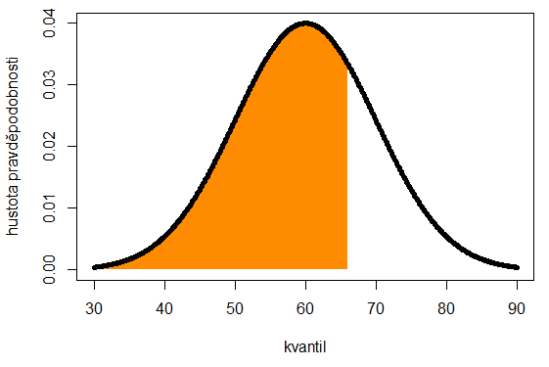
Normální rozdělení jako model - příklad
Tabulky distribuční funkce
Data z průzkumu jsou publikována jako:
Kosti prehistorického zvířete:
n = 2000
průměrná délka = 60 cm
sm. odchylka (s) = 10 cm
Předpokládáme, že je oprávněný model normálního rozdělení
ü
Jaká je pravděpodobnost, že by velikost dané nepřekročí velikost 66 cm: P (x < 66) ?
?
66

Slide 12
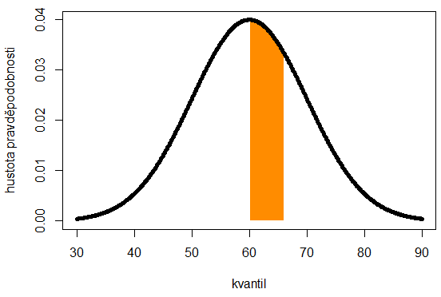
Normální rozdělení jako model - příklad
Tabulky distribuční funkce
Jaká je pravděpodobnost, že by velikost dané kosti překročila velikost 66 cm: P (x > 66) ?
?
a platí, že
tedy
?
Kolik kostí mělo zřejmě délku větší než 66 cm ?
?
Jaký podíl kostí ležel svou délkou v rozsahu x od 60 cm do 66 cm ?
22,6% kostí leží v rozsahu 60-66cm
Hodnoty distribuční funkce F lze nalézt v tabulkách () nebo zjistit pomocí fce NORMDIST v Excelu.
60 66

Slide 13
Stručný přehled modelových rozdělení I.
rozdělení
Parametry
Stručný popis
Normální
Průměr (μ)
Rozptyl (σ²)
Symetrická funkce popisující intervalovou hustotu četnosti; nejpravděpodobnější jsou průměrné hodnoty znaku v populaci.
Log-normální
Medián
Geometrický průměr
Geometrický rozptyl
Funkce intervalové hustoty četnosti, která po logaritmické transformaci nabude tvaru normálního rozdělení.
Weibullovo
α - parametr tvaru
β - parametr rozsahu hodnot
Změnou parametru a lze modelovat distribuci doby přežití, např. stresovaného organismu. rozdělení využívané i jako model k odhadu LC₅₀ nebo EC₅₀ u testů toxicity.
Rovnoměrné
Medián
Geometrický průměr
Rozptyl (σ²)
Funkce intervalové hustoty četnosti, která po logaritmické transformaci nabude tvaru normálního rozdělení.
Triangulární
f(x) = [b - ABS (x - a)] / b²
a - b < x < a + b
Pravděpodobnostní funkce pro typ rozdělení, kdy jsou střední hodnoty výrazně pravděpodobnější než hodnoty okrajové.
Gama (Exponenciální)
Parametry distribuční funkce:
α - parametr tvaru
β - parametr rozsahu hodnot
Umožňuje flexibilně modelování distribučních funkcí nejrůznějších tvarů. Např. χ² rozdělení je rozdělení typu Gama. Gama rozdělení
s a = 1 je známo jako exponenciální rozdělení.

Slide 14
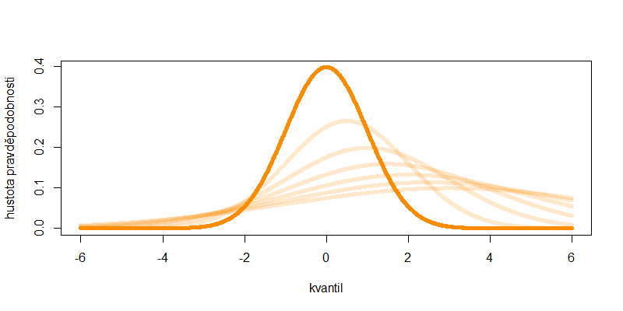
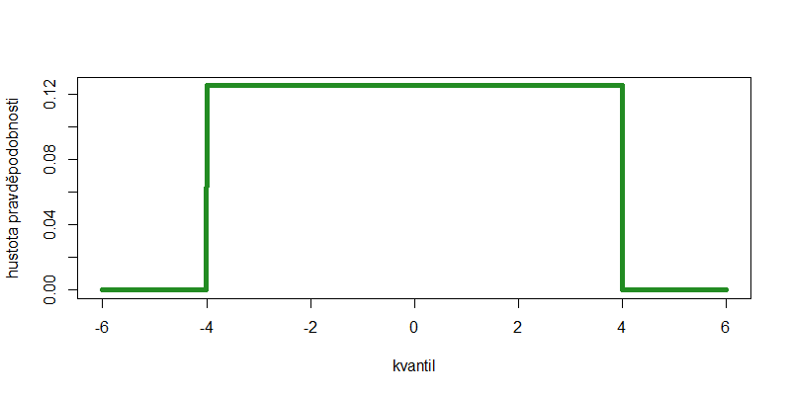
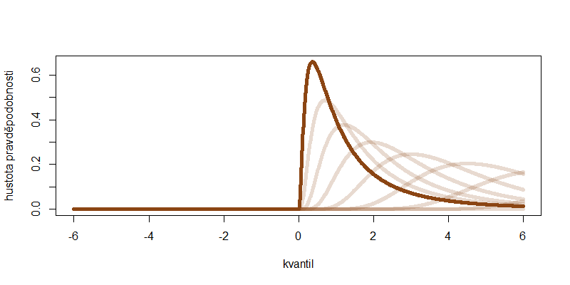
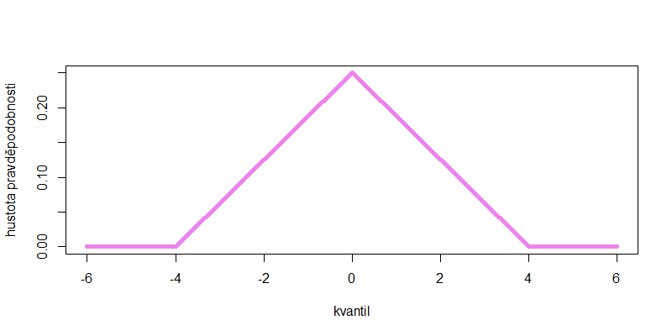
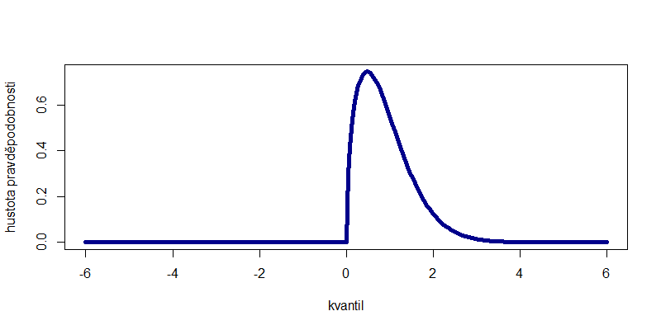
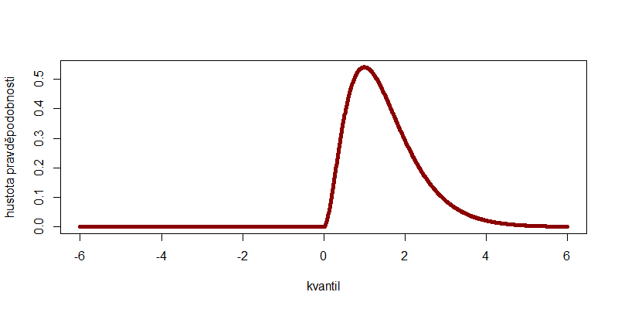
Stručný přehled modelových rozdělení I.
Normální
Rovnoměrné
Lognormální
Triangulární
Weibullovo
Gama

Slide 15
Stručný přehled modelových rozdělení II.
Stručný přehled modelových rozdělení II.
rozdělení
Parametry
Stručný popis
Beta
Parametry distribuční funkce:
α - parametr tvaru
β - parametr rozsahu hodnot
Pravděpodobnostní funkce pro proměnnou omezenou rozsahem do intervalu [0; 1]. Je matematicky komplikovanější, ale velmi flexibilní při popisu změn hodnot proměnné
v ohraničeném intervalu.
Studentovo
Stupně volnosti - uvažuje velikost vzorku
Průměr
Rozptyl
Simuluje normální rozdělení pro menší vzorky čísel. Pro větší soubory (n > 100) se limitně blíží k normálnímu rozdělení.
Pearsonovo
Stupně volnosti - uvažuje velikost vzorku
Slouží především k porovnání četností jevů ve dvou a více kategoriích.
Používá se k modelování rozdělení odhadu rozptylu normálně rozložených dat.
Fisher-Snedecorovo
Dvojí stupně volnosti - uvažuje velikost dvou vzorků
Používá se k testování hodnot průměrů - F test pro porovnání dvou výběrových rozptylů; F test, ANOVA atd.

Slide 16
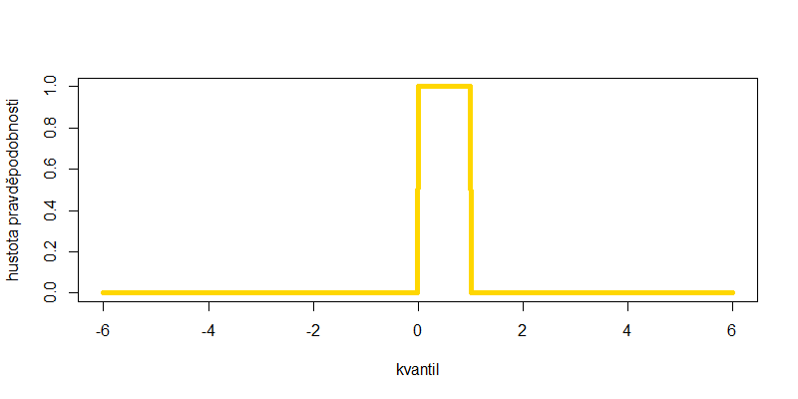
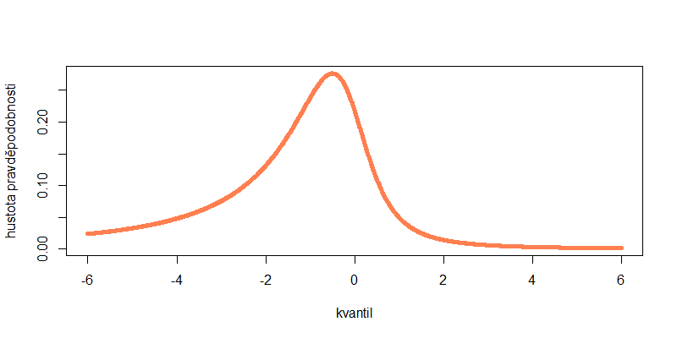
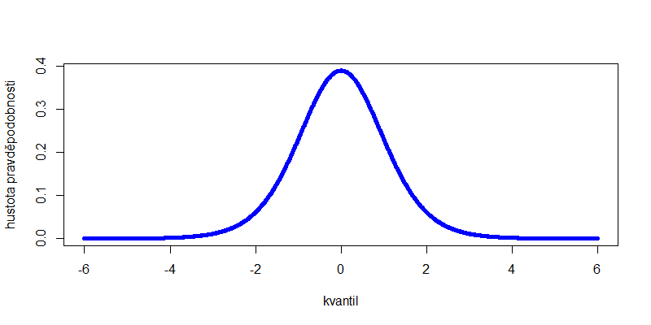
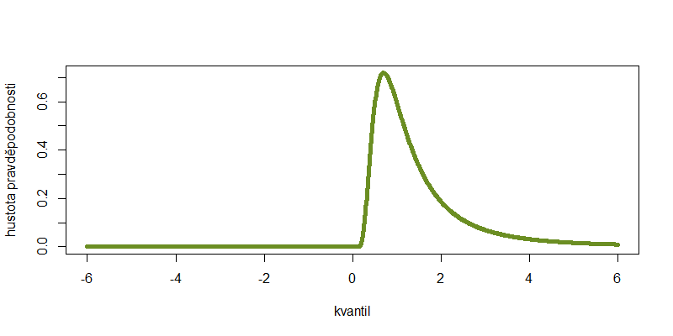
Stručný přehled modelových rozdělení II.
Beta
Pearsonovo
Studentovo
Fisher-Snedecorovo

Slide 17
Stručný přehled modelových rozdělení II.
Stručný přehled modelových rozdělení III.
rozdělení
Parametry
Stručný popis
Binomické
Průměr (μ)
Rozptyl (σ²)
Diskrétní obdoba normálního rozdělení - symetrická funkce popisující intervalovou četnost výskytu jevu v nezávislých pokusech; nejpravděpodobnější jsou průměrné hodnoty znaku.
Poissonovo
Lambda
Rozdělení řídkých (málo pravděpodobných) jevů. Pro n > 30 se používá k aproximaci binomického rozdělení (jednoduchá matematická forma funkce).
Geometrické
Lambda
Diskrétní podoba exponenciálního rozdělení. Udává počet opakování experimentu do prvního úspěchu při konstantní pravděpodobnosti úspěchu.
Bernoulliho
Pravděpodobnost jevu p
Binární rozdělení pravděpodobnosti, kdy jev nastane s pravděpodobností p a nenastane s pravděpodobností 1-p.

Slide 18
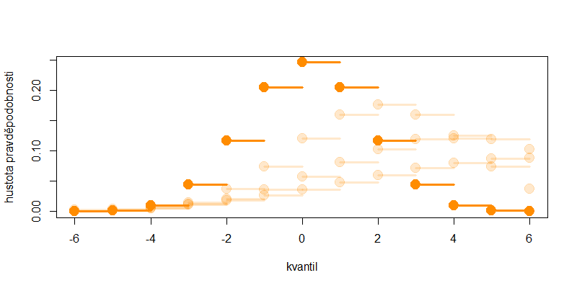
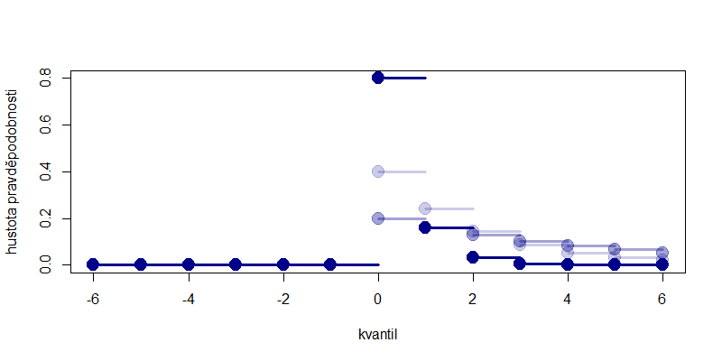
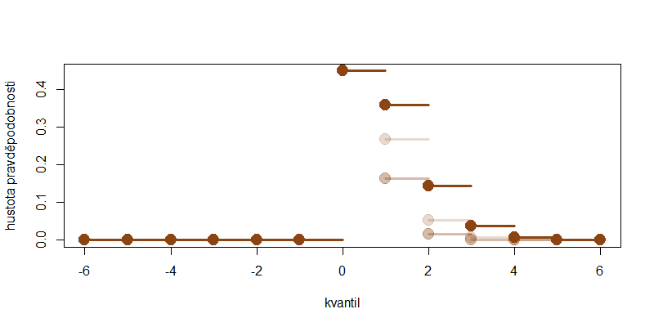
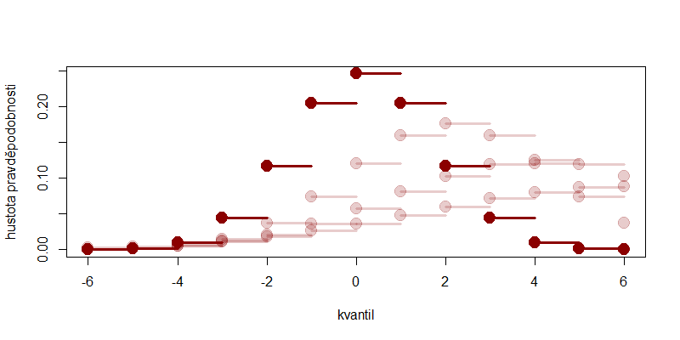
Stručný přehled modelových rozdělení III.
Binomické
Geometrické
Poissonovo
Bernoulliho

Slide 19
Log-normální rozdělení jako častý model reálných znaků
ϕ (x)
Medián
Průměr
x
U asymetrických rozdělení je medián velmi vhodným alternativním ukazatelem středu
Medián - frekvenční střed
x
Průměr - těžiště osy x

Slide 20
Log-normální rozdělení lze jednoduše transformovat
f(x)
f(x)
Y = Ln [X]
Medián
Průměr
x
ln (x)
Medián
=
Průměr
EXP (Y) = Geometrický průměr X
‾Y ± Standardní chyba

Slide 21


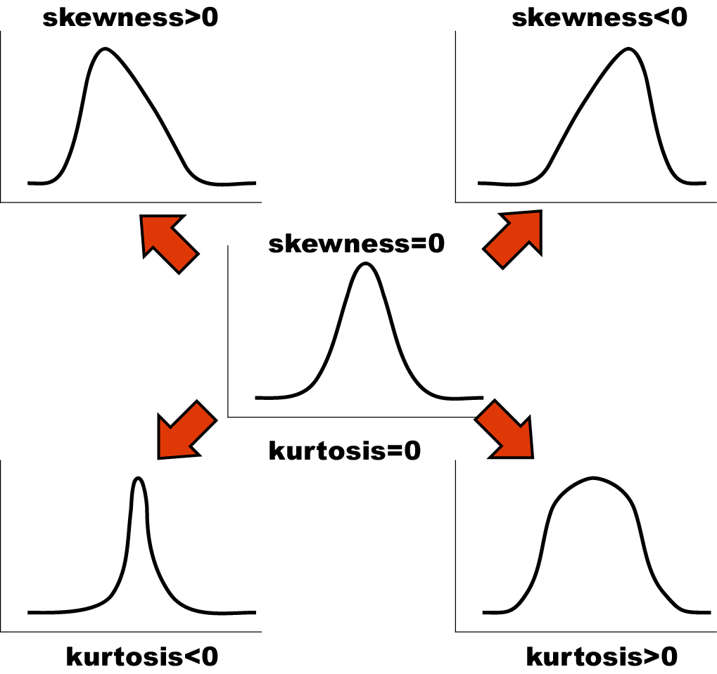
Ukazatele tvaru rozdělení
Koeficienty šikmosti a špičatosti
Skewness – koeficient šikmosti rozdělení, míra asymetrie rozdělení
kladná hodnota znamená odlehlé body vpravo, záporná vlevo od střední hodnoty.
Kurtosis – koeficient špičatosti rozdělení,
kladná hodnota znamená větší hustotu pravděpodobnosti blíže střední hodnotě rozdělení.
Vytvořil Institut biostatistiky a analýz, Masarykova univerzita
J. Jarkovský, L. Dušek, J. Kalina

Slide 22
Transformace dat - legitimní úprava rozdělení
ü
Základní typy transformací vedou k normalitě rozdělení nebo k homogenitě rozptylu
Logaritmická transformace je velmi vhodná pro data s odlehlými hodnotami na horní hranici rozsahu. Při porovnání průměrů u více souborů dat je pro tuto transformaci indikující situace, kdy se s rostoucím průměrem mění proporcionálně i směrodatná odchylka, a tedy jednotlivé proměnné mají stejný koeficient variance, ačkoli mají různý průměr.
Za takovéto situace přináší logaritmická transformace nejen zeslabení asymetrie původního rozdělení, ale také vyšší homogenitu rozptylu proměnných. Pro transformaci se nejčastěji používá přirozený logaritmus a pokud jsou v původním souboru dat nulové či záporné hodnoty, je vhodné použít operaci Y = ln(X+i), kde i je velmi malý pozitivní přírůstek.
Je-li průměr logaritmovaných dat (tedy průměrný logaritmus) zpětně transformován do původních hodnot, výsledkem není aritmetický, ale geometrický průměr původních dat.
Logaritmická transformace

Slide 23
Transformace dat - legitimní úprava rozdělení
ü
Základní typy transformací vedou k normalitě rozdělení nebo k homogenitě rozptylu
Transformace je vhodná pro proměnné mající Poissonovo rozdělení, tedy proměnné vyjadřující celkový počet nastání určitého jevu (spíše vzácného) v n nezávisle opakovaných pokusech. Obecněji lze tento typ transformace doporučit v případě normalizace dat typu počtu jedinců (buněk, apod.). Jde o transformaci:
nebo nebo
Transformace s přičtenou hodnotou 1 jsou efektivní, pokud X nabývá velmi malých nebo nulových hodnot. Situace indikující vhodnost odmocninové transformace je také proporcionalita výběrového rozptylu a průměru, tedy obecně jestliže s²_{x} = k (výběrový průměr).
Odmocninová transformace

Slide 24
Transformace dat - legitimní úprava rozdělení
Arcsin transformace
Tzv. úhlová transformace - velmi vhodná pro data typu podílů výskytu určitého jevu (znaku) mezi n hodnocenými jedinci - tedy pro data mající binomické rozdělení. Pokud se určitý znak vyskytuje r-krát mezi n možnostmi (jedinci, opakováními), pak lze vyjádřit relativní četnost jeho výskytu jako p = r/n s variabilitou p.(1-p)/n. Arcsin transformace odstraní ze souborů dat podíly blízké 0 nebo 1, a tak efektivně sníží variabilitu odhadů středu. Transformace však není schopná odstranit variabilitu vyvolanou rozdílným počtem opakování v jednotlivých variantách - v takovém případě lze doporučit provedení vážených transformací dat. Velmi častou formou této transformace je:
- tedy transformace podílů do hodnot, jejichž sinus je roven druhé odmocnině původních hodnot. Pokud celkový počet jedinců (opakování), mezi kterými je výskyt znaku monitorován, je n < 50, pak lze doporučit velmi efektivní empirická opatření pro transformaci podílů blízkých 0 nebo 1. Pro tento případ lze nahrazovat nulové podíly hodnotou 1/4n a 100 % podíly hodnotou (n-1/4)/n. Pokud se mezi hodnotami vyskytuje větší množství krajních hodnot (menší než 0,2 a větší než 0,8), lze doporučit transformaci:

Slide 25
Popisná statistika
Popisná analýza dat je po vizualizaci dat dalším krokem v procesu statistického hodnocení. Poskytuje představu o rozsazích hodnocených dat a umožňuje vyhodnotit, srovnáním s literárními údaji nebo dosavadní zkušeností, jejich realističnost.
Již při výběru vhodné popisné statistiky se uplatňuje znalost rozdělení dat. Některé popisné statistiky, odvozené od modelových rozdělení, je možné využít pouze v případě, že data mají dané modelové rozdělení. Typickým příkladem je průměr a směrodatná odchylka, jejichž předpokladem je přítomnost symetrického, resp. normálního rozdělení.

Slide 26
Testy normality
Testy normality pracují s nulovou hypotézou, že není rozdíl mezi zpracovávaným rozložením a normálním rozložením. Vždy je ovšem dobré prohlédnout si i histogram, protože některé odchylky od normality, např. bimodalitu některé testy neodhalí.
Test dobré shody
V testu dobré shody jsou data rozdělena do kategorií (obdobně jako při tvorbě histogramu), tyto intervaly jsou normalizovány (převedeny na normální rozložení) a podle obecných vzorců normálního rozložení jsou k nim dopočítány očekávané hodnoty v intervalech, pokud by rozložení bylo normální. Pozorované normalizované četnosti jsou poté srovnány s očekávanými četnostmi pomocí χ2 testu dobré shody. Test dává dobré výsledky, ale je náročný na n, tedy množství dat, aby bylo možné vytvořit dostatečný počet tříd hodnot.

Slide 27
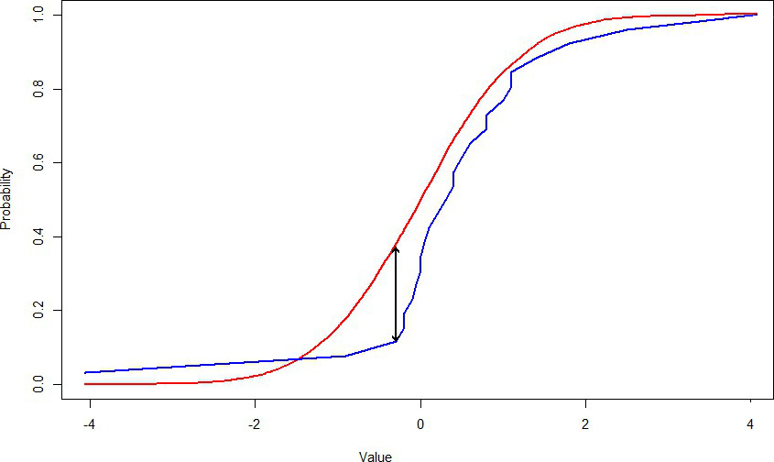
Testy normality
Kolgomorovův-Smirnovův test
Tento test je často používán, dokáže dobře najít odlehlé hodnoty, ale počítá spíše se symetrií hodnot než přímo s normalitou. Jde o neparametrický test pro srovnání rozdílu dvou rozložení. Je založen na zjištění rozdílu mezi reálným kumulativním rozložením (vzorek) a teoretickým kumulativním rozložením. Měl by být počítán pouze v případě, že známe průměr a směrodatnou odchylku hypotetického rozložení, pokud tyto hodnoty neznáme, měla by být použita jeho modifikace – Lilieforsův test.
Shapiro-Wilkův test
Jde o neparametrický test použitelný i při velmi malých n (10) s dobrou sílou testu, zvláště ve srovnání s alternativními typy testů, je zaměřen na testování symetrie.

Slide 28
P-hodnota
Významnost hypotézy hodnotíme dle získané tzv. p-hodnoty, která vyjadřuje pravděpodobnost, s jakou číselné realizace výběru podporují H₀, je-li pravdivá.
P-hodnotu porovnáme s α (hladina významnosti, stanovujeme ji na 0,05, tzn., že připouštíme 5 % chybu testu, tedy, že zamítneme H₀, ačkoliv ve skutečnosti platí).
P-hodnotu získáme při testování hypotéz ve statistickém softwaru.
Je-li p-hodnota ≤ α, pak H₀ zamítáme na hladině významnosti α a přijímáme H_{A}
Je-li p-hodnota > α, pak H₀ nezamítáme na hladině významnosti α
P-hodnota vyjadřuje pravděpodobnost za platnosti H₀, s níž bychom získali stejnou nebo extrémnější hodnotu testové statistiky.

